Slide 1
Digitálna knižnica
DIGIREP
SVKBB
Východiská
Dušan Katuščák

Slide 2
DIGIREP (Digitálny repozit SVKBB)
Digitálny repozit – poslanie „DIGIREP“
Služby občanom cez jeden portál!!!
Poslaním inštitucionálneho úložiska SVKBB „DIGIREP“ je umožniť, aby dokumenty SVKBB boli viditeľné a všeobecne dostupné pre všetkých používateľov služieb SVKBB
Sprístupňovať dostupný digitálny fond (licencované, voľné, osirelé, mimo predaja...) v SVKBB a online
Tvoriť špecifický inštitucionálny digitálny fond SVKBB

Slide 3
Parciálne funkcie DIGIREP SVKBB
Rozšíriť služby a možnosti prístupu k dokumentom SVKBB prostredníctvom vyhľadávacích nástrojov, ako sú Google a Trove;
Umožniť zamestnancom a kooperantom SVKBB ukladať textové, obrazové, zvukové a audiovizuálne dokumenty a zodpovedajúce metadáta a materiály s otvoreným prístupom napr. do systému Mediainfo a zobraziť publikačné metriky;
Sprístupňovať dokumenty z repozitu (napr. CVTI SR) v súlade so zmluvou a s právnymi predpismi;
Udržiavať úplný a presný zoznam všetkých publikácií dokumentov a súborov údajov SVKBB v DIGIREP, ktoré sa používajú v centrálnych systémoch (MKSR, archív UKB, Slovakiana atd)
Uľahčiť štatistické výkazníctvo pre organizáciu kolektívnej správy práv (LITA ai.)
Podporiť ukladanie publikácií s otvoreným prístupom, ktoré umožnia globálny prístup k zbierkam SVKBB
Alternatíva 1) Zmluva s CVTI,
Alternatíva 2) Vlastný inštitucionálny DIGIREP s infraštruktúrou SVKBB

Slide 4
Príklady online prístupu
Nórsko: Nórska národná knižnica sprístupňuje bezplatne online 250 000 kníh. https://www.bookstr.com/norway-blesses-citizens-250000-online-books-free
Švajčiarsko: Švajčiarska národná knižnica poskytuje online prístup k časopisom a k iným digitalizovaným dokumentom cez Helveticat: https://www.e-helvetica.nb.admin.ch/pages/main.jsf?lang=en a https://www.nb.admin.ch/snl/en/home/themes/digital-collections/digitised-collections.html
Írsko: Írska národná knižnica poskytuje online prístup k 112 747 digitalizovaným objektom
Nemecko: Mníchovské digitalizačné centrum (MDZ) digitalizuje a online zverejňuje písomné dedičstvo, ktoré má Bavorská štátna knižnica a ďalšie inštitúcie. Poskytuje jednu z najväčších a najrýchlejšie sa rozvíjajúcich digitálnych zbierok v Nemecku, teraz sprístupňuje bezplatne online viac ako 900 000 titulov.

Slide 5
Čo my?
Zdroje DIGIREP SVKBB
SVKBB - Dokumenty digitalizované vlastnými silami SVKBB
DIKDA - Digitalizované dokumenty z DIKDA - sú nedostupné pre SVKBB http://dikda.snk.sk/primo_library/libweb/action/search.do
KIS3G - Bibliografické záznamy (metadáta) digitalizovaných dokumentov v katalógu KIS3G
SVKBB - Nové špecifické vlastné, miestne a regionálne dokumenty, ktoré pre SVKBB bude digitalizovať CVTI SR a i.

Slide 6
Prístupy k digitálnemu obsahu
DIKDA v SNK
KIS3G – web klient CHAMO (VIRTUA)
Portál digitálnej knižnice – portál PRIMO (EX LIBRIS)
Používa sa len podobná až rovnaká funkcionalita v SNK
(Zmysel nákupu CHAMO???)
Obidva prístupy sú len katalógy a nie digitálne repozity

Slide 7
1. Dokumenty digitalizované vlastnými silami SVKBB
Digitalizačné aktivity SVKBB 2013 – 2018
Stav: október 2018 = ca 3000 dokumentov
Bookey4
Smernica o digitalizácii č. 2/2013
Nie je masová digitalizácie (spoliehanie sa na DIKDA SNK)
Jedinečné dokumenty z fondu SVKBB
Vlastné vydania SVKBB
Bibliografiská databáza Pamäť mesta Banská Bystrica (digitalizovať dokumenty)
Staré a vzácne tlače
Voľne dostupné diela
Knihy a časopisy boli do augusta 2017 dostupné v Ebrary (ProQuest)

Slide 9

Cieľ projektu DIKDA
Digitalizácia a sprístupnenie písomného kultúrneho a vedeckého dedičstva všetkým občanom Slovenska, Európy a sveta
Špecifický cieľ - digitalizácia všetkých slovacikálnych dokumentov
Slovacikálne písomné dokumenty, čiže diela, ktorých
  a) autormi sú Slováci,
  b) boli vydané, vyrobené, nájdené a nachádzajúce sa na území dnešného Slovenska,
  c) sa obsahovo dotýkajú Slovenska alebo Slovákov alebo
  d) sú napísané v slovenskom jazyku
Sociálny cieľ - poskytnúť všetkým občanom nové služby
PFI už nebudú poskytovať len záznamy o dokumentoch ale úplné texty samotných dokumentov

Slide 10
Slovenská národná knižnica | Položka | počet objektov | str.na objekt | počet strán
 | Knihy z depozitu SNK | 500 000 | 350 | 175 000 000
 | Historické dokumenty, manuskripty, staré a vzácne tlače, vybraté archiválie, archívne pomôcky, textové prejavy tradičnej ľudovej kultúry a pod. | 150 000 | 200 | 30 000 000
 | Nové knihy (nové ročné prírastky slovacikálnych kníh SNK) | 50 000 | 350 | 17 500 000
 | Zborníky, Acta, zborníky z vedeckých a odborných konferencií atd. | 10 000 | 350 | 3 500 000
 | Zborníky, Acta, zborníky z vedeckých a odborných konferencií atd. 2010-2015 | 250 | 350 | 87 500
 | Štúdie, vedecké a odborné state a články v zborníkoch | 700 000 | 0 | 0
 | Seriály(slovacikálne) | 13 500 |  | 20 250 000
 | Nové ročné prírastky titulov seriálov do SNK 2010-2015 | 5 000 |  | 7 500 000
 | Viazané rukopisy, archívne pomôcky, plagáty, | 10 250 |  | 10 250
 | Spolu | 1 439 000 |  | 253 847 750
Notes:
Plánované objemy digitalizácie v projekte (OPIS projektu)

Slide 11
Plán a skutočnosť - porovnanie
Tabuľka 3 Porovnanie: (A) počet objektov v projekte s počtom objektov po podstatnej zmene projektu (B), (C) rozdiel
Objekty (zmenený plán SNK) Strany | A (plán) Projekt DIKDA/objekty | B(zmena) Objekty/počet zmena SNK | (C) Rozdiel oproti projektu/objekty
1.Monografie a zväzky viacdielnych monografií zväzkov | 700 000 | 100 000 | -600 000 kníh
2. Seriály (čísla) výtlačkov | 28 000 | 350 000 | +322 000
3. Články a príspevky v zborníkoch článkov | 0 | 800 000 | +800 000
4. Mapy, plagáty, pohľadnice kusov | 10 250 | 10 000 | +250
Počet strán | 253 847 750 | 40 300 000 | -213 547 750
Celkom objektov | 1 439 000 | 1 260 000 | -179 000
Notes:
Zásadná zmena a žonglovanie s číslami v SNK

Slide 12
Projekt DIKDA
Celkový počet tlačených analógových objektov určených na digitalizáciu (kvalifikovaný odhad) | Počet vložených objektov (časti celku) | Spolu: Objekty s vlastnou identifikáciou ako súčasti objektov (napr. články z časopisov a zborníkov, jednotka zbierky atd) Objekty sú rezortné i mimorezortné | Počet strán | Cena za digitalizovanú stranu podľa pôvodného projektu/ (bez deacidifikácie -10 000 000) | Cena za digitalizovanú stranu podľa podstatne zmeneného projektu (čerpanie SNK)
739 000 titulov | 700 000 objektov (embeded) | 1 439 000 objektov | Projekt: 253 847 750 strán SNK len: 40 300 000 strán | 0,15 € (49 667 500,00 €) | 1,00 € (40 282 685 €)
https://www.itapa.sk/5751-sk/digitalizacia-pisomneho-kulturneho-dedicstva-v-slovenskej-narodnej-kniznici-narodny-projekt-dikda/ Mgr. Ján Kováčik, SNK
Notes:
Slovenská národná knižnica nebola schopná realizovať národný projekt OPIS2 Digitálna knižnica a digitálny archív. Čo vlastne mala SNK urobiť podľa projektu? Je to jednoduché: mala dikitalizovať 735 000 objektov (monografických, viazaných zväzkov).
Základnou jednotkou plánovania a vykazovania v digitalizácii je všade na svete jedna digitalizovaná strana. Teda jedna strana knihy, strana novín, strana časopisu a pod. V počte 735 000 objektov malo byť podľa projektu 253 847 750 strán. Táto teória a prax je v SNK neznáma a prekrútená, čo viedlo k žonglovaniu s číslami a ku falšovaniu vykazovania... Vykazujú sa akési „neidentifikovateľné objekty“ a nie digitalizované strany. Táto prax trvá a som prekvapený, že to nikomu neprekáža...
Cena projektu sa zásadne vypočítala podľa ceny za jednu digitalizovanú stranu. V tej cene je pritom všetku: skenery, skenovanie, infraštruktúra, mzdy, odvody, čistenie, doprava atd.)
Cena za digitalizovanú stranu je obvykle 0,13-0,15 €. Také sú napríklad aj v súčasnosti komerčné ceny vo firme NUPSESO (0,15 €.
Niektoré firmy na Slovensku ponúkajú digitalizáciu dokonca za 0,04 centa.
Počet 739 000 komplexné objektov (kníh, starých a vzácnych tlačí, zväzkov novín a časopisov a pod.) mal obsahovať 253 847 750 strán. V počte strán sú vložené objekty, ročníky novín a časopisov, jednotlivé čísla novín a časopisov prípadne jednotliviny, ktoré predstavujú samostatné knižničné jednotky. (Spolu to predstavovalo 1 439 000 objektov).
Treba však mať vždy na pamäti, že rozhodujúci je podľa opisu projektu počet digitalizovaných strán a nie počet objektov.
Ak by bol pre projekt dôležitý počet objektov, potom stačilo digitalizovať za dva týždne 2 milióny pohľadníc... To by bol podvod a preto to nebolo cieľom projektu. Výnimočne to mohli byť aj články z časopisov, ktoré majú vlastný identifikátor SICI (čo články skenované v SNK de facto nemali!!!).
Na digitalizáciu 253 847 750 strán mala SNK 49 667 500,00 €. Zmluvu na poskytnutie nenávratného príspevku na tento projekt som podpísal s Úradom vlády 07. marca 2012.
Stôl bol prestretý. Slovenská národná knižnica mala na stole takmer 50 miliónov EUR. Digitalizácia jednej strany, vrtane masovej priemyselnej deacidifikácie písomného dedičstva by bola stála 0,19 Eura.
Keďže však knižnica žiadnu priemyselnú deacidifikáciu nerobila, vyšla by jedna strana na 0,15 Eura. (Teda ca – 9 miliónov eur).
V decembri roku 2011 bola daná do užívania budova, do ktorej sa mohli inštalovať skenery a iná infraštruktúry, ktoré už boli verejne obstarané. V skutočnosti bolo 6 skenerov presunutých do Digitalizačného centra v polovici
Od nástupu nového vedenia Slovenskej národnej knižnice 10. júla 2012 bolo jasné, že toto vedenie projekt Digitálna knižnica a digitálny archív nebolo schopné projekt realizovať.
"Plánovaný počet zdigitalizovaných strán knižničných a archívnych dokumentov v projekte od 1. apríla 2012 do 30. júna 2015 je 259 495 150, realita k dnešnému dňu je 2 500 000 zdigitalizovaných strán od roku 2008," zdôraznila Krištofová. Zabudla povedať, že ona s digitalizáciou tých 2.5 miliónov strán nemala nič spoločné a že boli naskenované na skeneroch získaných pred začatím projektu DIKDA, na čom takisto nemala podiel. Z 29 planovaných skenerov mala 6 skenerov SNK už v čase nástupu „nového vedenia“. Výkon jedného skenera je pritom až 22 000 strán denne.... Túto možnosť SNK nevyužila...
Generálna riaditeľka SNK v Stratégii ďalšieho rozvoja Slovenskej národnej knižnice z 26. novembra 2012 vyhlásila na s. 3 okrem iného, že jej „prioritou“ je:
„Prehodnotenie národného projektu Digitálna knižnica
a digitálny archív spolufinancovaného z prostriedkov
Prioritnej osi 2 Operačného programu
Informatizácia spoločnosti (PO2 OPIS) a jeho nové
nastavenie v súlade s princípmi hospodárnosti,“
Neexistujú teda žiadne pochybnosti o tom, že generálna riaditeľka je zodpovedná za „prehodnotenie“ projektu, čo spočívalo v podstatnej zmene projektu, pričom tieto zmeny neviedli k podstatnej zmene rozpočtu projektu. V konečnom dôsledku sa nedosiahla hospodárnosť ale bohapusté predraženie a plytvanie verejnými zdrojmi. Samotné „prehodnocovanie“ pani generálna riaditeľka viedla sprievodnou diskreditáciu „predchádzajúceho vedenia“, ktoré projekt pripravilo. Samotná generálna riaditeľka sa na príprave projektu nijako nezúčastňovala. Po odchode alebo prepustení všetkých kľúčových zamestnancov zo Slovenskej národnej knižnice sa „nové vedenie“ začalo zaoberať tým, čo to vlastne majú riadiť....
„Prehodnotenie“ projektu viedlo k tomu, že namiesto 253 847 750 strán naplánovala ing. Katarína Krištofová o 213 547 750 strán menej. Takže, aby sme to zjednodušili, namiesto 250 miliónov strán knižnica po prehodnotení mala v pláne digitalizovať len 40 miliónov strán. A to za 40 282 685 Eur.
Takže jedna strana po “prehodnotení“, ktoré iniciovala generálna riaditeľka jedna strana nestála 0,15 eura ale 1,00 Euro. Každému je jasné, že hovoriť o tom, že sa uplatnil princíp „hospodárnost“ je nanajvýš sporné. Prehodnotenie, ktoré vykonala SNK na návrh generálnej riaditeľky smerovalo jednoznačne k nehospodárnemu využitiu verejných zdrojov.
Najhoršie je, že ani to digitalizované torzo vlastne nie je nikomu dostupné online cez internet... Ale o tom inokedy.

Slide 13
2. Zdroj DIKDA
Digitalizované dokumenty z DIKDA http://dikda.snk.sk/primo_library/libweb/action/search.do
Katalóg digitálnej knižnice
Napr. Vyhľadávanie „všade“ na SVK BB = Výsledky 1 až 10 z 1 067 záznamov
Záznamy nie sú dostupné pre SVK BB. Chceme, aby boli?
Neobsahuje informáciu z KIS3G, kto každý má exempláre dokumentov
Články | 673 015
Čísla periodík | 277 524
Knihy | 42 550
Recenzie | 28 943

Slide 14
3. KIS3G - Bibliografické záznamy (metadáta) digitalizovaných dokumentov v katalógu Slovenská knižnica (nov. 2018)
https://chamo.kis3g.sk/search/query?theme=system
Všetky dokumenty: 4 744 364
Len digitalizované: 1 328 383
Typ zdroja (digitalizované)
  Články z periodík (705 002)
  Časopisy (355 229)
  Monografia (152 796)
  Články z monografií (115 354)
  Dokument s prílohou (2)

Slide 15
SVKBB v KIS3G - Bibliografické záznamy
https://chamo.kis3g.sk/search/query?theme=svkbb
Všetky dokumenty: 405 952
Len digitalizované: 36 875 https://chamo.kis3g.sk/search/query?term_99=urn:nbn&theme=svkbb
Typ zdroja
  Monografia (36874)
  Dokument s prílohou (1)
Ďalšie fazety obsahujú počty podľa žánrov
Súborný katalóg periodík v UKB neobsahuje info o digitalizovaných tituloch, ročníkoch a číslach!!! (SVKBB v katalógu 822 periodík)

Slide 16
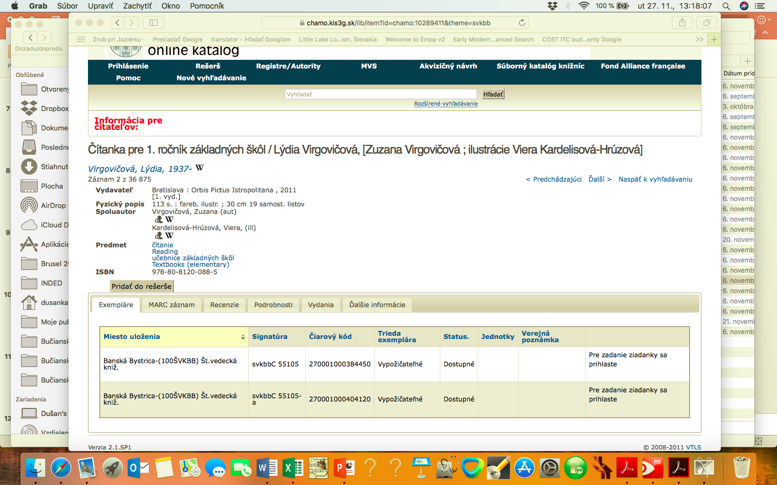
Bibliografický záznam a exempláre v SVKBB

Slide 17
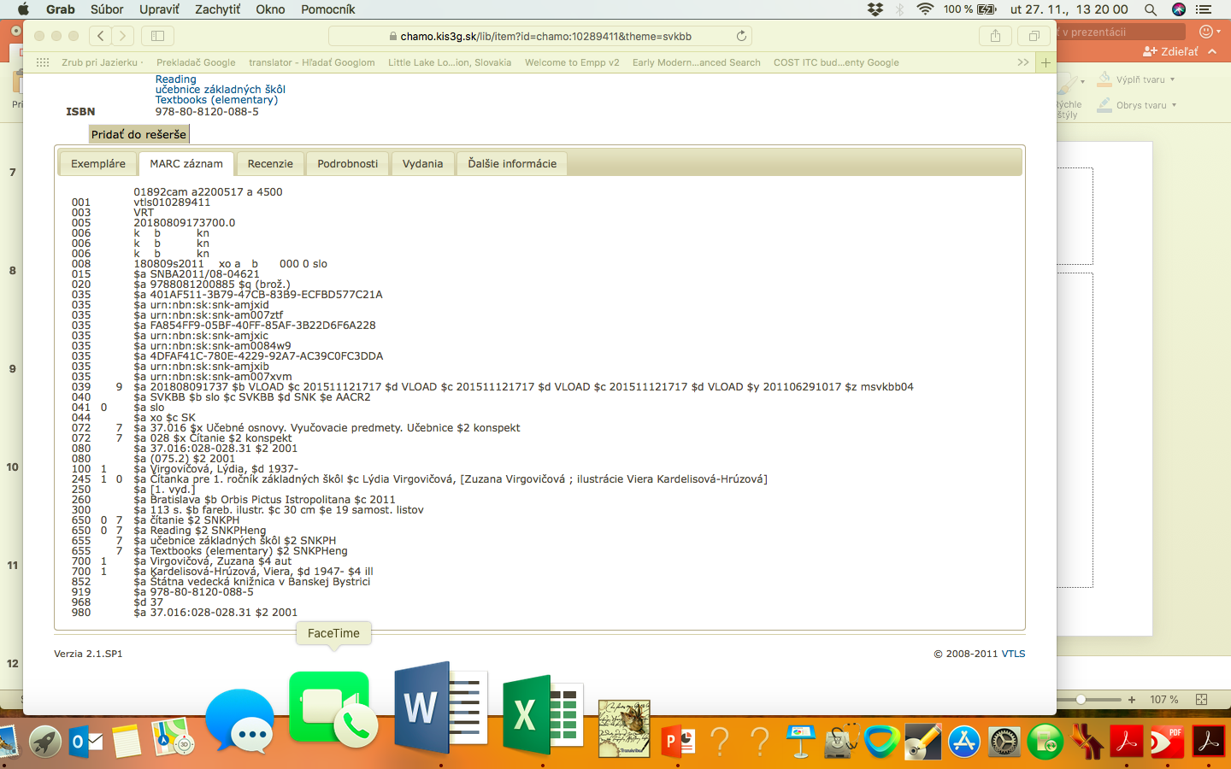
Bibliografický záznam MARC SVKBB

Slide 18
Identifikátory DOI (URN)
(rozpor so štandardom MARC21)
035 $a 401AF511-3B79-47CB-83B9-ECFBD577C21A
035 $a urn:nbn:sk:snk-amjxid
035 $a urn:nbn:sk:snk-am007ztf
035 $a FA854FF9-05BF-40FF-85AF-3B22D6F6A228
035 $a urn:nbn:sk:snk-amjxic
035 $a urn:nbn:sk:snk-am0084w9
035 $a 4DFAF41C-780E-4229-92A7-AC39C0FC3DDA
035 $a urn:nbn:sk:snk-amjxib
035 $a urn:nbn:sk:snk-am007xvm

Slide 20
Identifikátor v 035
Pole 035 je použité v DIKDA nesprávne
035 podpole $a je systémové číslo pre kód inštitúcie a číslo, ak sa záznam preberá z iného systému (napr. konverzia z Alephu, RL...)
Pole 035 sa nemapuje do RDA
Identifikátor urn patrí do 856, ktoré sa mapuje aj do RDA
V niektorých záznamoch je správne použité pole 856
Vydavateľ | Budapešť : Slovenský denník , 1910-1915
Fyzický popis | 6 roč. ; 27 x 38 cm
Multimédiá | http://digicontent.snk.sk/content/journals/Slovensky_dennik/
Slovenský denník
Záznam 1 z 6 687
V Marc je pre multimédiá použité pole 856

Slide 21
Štandardná identifikácia článkov
DIKDA nepoužíva štandardný identifikátor SICI MARC
Identifikátor seriálového dokumentu a článku (Serial Item and Contribution Identifier (SICI)) (ANSI/NISO Z39.56)
Môže byť súčasťou urn
Obsahuje ID seriálu a ID článku (aj „incipit“ článku, písmená z názvu)
 | Zápis SICI v zázname MARC 21:
024 | 4#$a8756-2324(198603/04)65:2L.4:QTP:1-P
 | Príklad zobrazenia v zázname: SICI 8756-2324(198603/04)65:2L.4:QTP:1-P

Slide 23
Správne použité pole 856
Slovenský denník v KIS3G
Vydavateľ: Budapešť : Slovenský denník , 1910-1915
Fyzický popis: 6 roč. ; 27 x 38 cm
Multimédiá
http://digicontent.snk.sk/content/journals/Slovensky_dennik/
Digitalizované noviny a časopisy by mali byť dostupné v SVKBB
Dohoda, vyžiadanie prístupu alebo samotných objektov pre DIGIREP SVKBB

Slide 24
Európske smernice transponované v SR
Smernica 2001/29/ES Európskeho parlamentu a Rady z 22. mája 2001 o zosúladení niektorých aspektov autorských práv a s nimi súvisiacich práv v informačnej spoločnosti https://eur-lex.europa.eu/legal-content/SK/TXT/?uri=celex:32001L0029.
Dokumentačný účel má text:
Smernica 2001/29/ES o zosúladení niektorých aspektov autorských práv a s nimi súvisiacich práv v informačnej spoločnosti
Je jednou z desiatich smerníc vrátane smernice o vymožiteľnosti práv duševného vlastníctva, smernice o osirelých dielach a smernice okolektívnej správe autorských práv a práv súvisiacich s autorským právom, ktoré spoločne vytvárajú právne predpisy EÚ o autorských právach.
Smernica sa uplatňuje od 22. júna 2001. Krajiny EÚ ju mali transponovať do vnútroštátnych právnych predpisov do 22. decembra 2002.

Slide 25
Virtua? Alebo iný systém?
Alternatívy:
1. Verejné obstarávanie nového systému,
  Riziká: niekoľkoročné verejné obstarávanie, chýbajú odborné knihovnícke kapaciy na funkčné špecifikácie, cena?. Konverzie? Ak sa cena podstatne zvýši pre verejné knižnice, spoločný systém nebude fungovať, rozpadne sa, každý pôjde svojou cestou, podstatne sa zvýšia nároky na verejné financie, noví ľudia, vlastná infraštruktúra pre každú knižnicu atd...
2. Open source,
  Riziká: nedostatočné odborné kapacity na administráciu, konverzie, transakcie? prispôsobovanie systému, finančné nároky na dorábky sa nedajú predvídať, neexistujú odborné argumenty pre open source na národnej úrovni, chýbajú funkčné špecifikácie
3. Migrácia zo systému Virtua na systém Sierra ILS.
  Riziká: zatiaľ nejasné porovnanie funkcionality. Najjednoduchšie a najrýchlejšie riešenie, zachovanie cien, bezplatná migrácia z Virtui na Sierru – vykoná spoločnosť Innovative Interfaces (vlastní aj Virtuu aj Sierru)

Slide 26
Sierra
Na systém Sierra prešli v r. 2017 knižnice v Irsku. (po 15 rokoch podobný prístup - ako u nás)
15 milión jednotiek v 333 knižniciach.
  https://www.iii.com/nationwide-public-library-system-ireland-300-locations-now-live-single-innovative-system/
Na systém Sierra prešlo 12 knižníc z Virtui knižnice v Španielsku (Katalánsko)
  https://www.iii.com/twenty-library-partners-start-2018-innovative-solutions/
Prechod pod podmienkami:
Sierra funkčne plne vyhovuje našim knižniciam (dopracovať špecifikácie z KIS3G)
Cena sa nesmie zvýšiť

Slide 27
Právo šírenia
1. Členské štáty poskytnú autorom vo vzťahu k originálu ich diela alebo k jeho rozmnoženinám výlučné právo udeliť súhlas alebo zakázať akúkoľvek formu verejného šírenia predajom alebo iným spôsobom. ...
(29) Otázka zániku práv nevzniká v prípade služieb a najmä on-line služieb. To isté platí aj vo vzťahu k hmotným rozmnoženinám diela alebo iného predmetu ochrany, ktoré vyhotoví používateľ tejto služby so súhlasom nositeľa práv. Preto to isté platí aj pre prenájom a zapožičanie originálu a rozmnoženín diel alebo iných predmetov ochrany, ktoré sú svojou povahou službami. Na rozdiel od CD-ROMu alebo CD-I, pri ktorých je duševné vlastníctvo obsiahnuté v hmotnom médiu – nosiči, teda v tovare, každá on-line služba je v podstate činnosťou, ktorá musí podliehať povoleniu, keď to vyžaduje autorské právo alebo s ním súvisiace práva.

Slide 28
Výnimky
(32) Táto smernica poskytuje kompletné vymenovanie výnimiek ...
(34) Členským štátom sa dáva možnosť poskytovať niektoré výnimky alebo obmedzenia pre prípady, ako sú vzdelávanie a vedecké účely, v prospech verejných inštitúcií, ako sú knižnice a archívy, na spravodajské účely, na citovanie, v prípadoch používania telesne postihnutými ľuďmi, pri používaní v záujme verejnej bezpečnosti a pri používaní v správnych a súdnych konaniach.
(40) Členské štáty môžu poskytnúť výnimku alebo obmedzenie v prospech niektorých neziskových inštitúcií, ako sú verejne prístupné knižnice a podobné inštitúcie, ako aj archívy. Musia však byť obmedzené na niektoré zvláštne prípady, na ktoré sa vzťahuje právo rozmnožovania. Tieto výnimky alebo obmedzenia sa nesmú vzťahovať na používanie v kontexte on-line doručovania chránených diel alebo iných predmetov ochrany. Táto smernica platí bez toho, aby bola dotknutá možnosť voľby členských štátov odchýliť sa od výlučného práva na verejné vypožičiavanie v súlade s článkom 5 smernice 92/100/EHS. Preto je potrebné podporiť osobitné kontrakty alebo licencie, ktoré zvýhodňujú podobné inštitúcie a účel šírenia, ktorému slúžia bez toho, aby sa vytvárala nerovnováha.

Slide 29
Výnimky
2. Členské štáty môžu zabezpečiť výnimky alebo obmedzenia práva rozmnožovania ustanoveného v článku 2 v nasledujúcich prípadoch:
...
c) vo vzťahu k osobitným prípadom rozmnožovania uskutočneným verejne prístupnými knižnicami, vzdelávacími inštitúciami alebo múzeami alebo archívmi, ktoré sa neuskutočnia pre priamy alebo nepriamy ekonomický alebo komerčný prospech;
3. Členské štáty môžu zabezpečiť výnimky alebo obmedzenia práv poskytnutých podľa článkov 2 a 3 v nasledujúcich prípadoch:
a) použitie na výhradný účel ilustrácie pri vyučovaní alebo vedeckom výskume, pokiaľ je označený prameň vrátane mena autora, ak sa nestane, že to nie je možné a v rozsahu, ktorý je oprávnený nekomerčným účelom, o ktorý ide;
n) použitie na prenos alebo sprístupnenie jednotlivým členom verejnosti na účel výskumu alebo súkromného štúdia prostredníctvom na to určených terminálov v priestoroch inštitúcií uvedených v odseku 2 písm. c) diel alebo iných predmetov ochrany, ktoré nepodliehajú nákupným alebo licenčným podmienkam zahrnutým v ich zbierkach;

Slide 30
Sprístupnenie digitálneho obsahu z projektu DIKDA
Nasledujúci výber (tabuľky) obsahuje počty digitalizovaných jednotiek v katalógu KIS3G
Žiadame, aby SNK sprístupnila digitálny obsah jednotiek, ktoré majú vo svojich zbierkach partneri
1. pre partnerské knižnice KIS3G
2: pre všetky knižnice a organizácie, ktoré o to požiadajú
Sprístupnenie digitálneho obsahu umožní zlepšiť knižničné služby verejnosti
Sprístupnenie v súlade s právnymi predpismi výlučne v priestoroch knižníc
SNK poskytne register voľných a osirelých diel, ktoré je možné sprístupniť verejnosti online bezplatne

Slide 31
Počty záznamov a exemplárov v katalógu Slovenská knižnica a počty digitalizovaných exemplárov v partnerských organizáciách stav (výber) 04. 12. 2018
KIS3G – Portál Slovenská knižnica | 4 746 136 | 1 330 962 tzv. objektov
Martin – Slovenská národná knižnica | 593 010 | 154 998 (čiastočne dostupné v katalógu DIKDA)
Bratislava – Univerzitná knižnica | 619 561 | Samostatné DB, súb. kat. periodík neprepojený s DIKDA (odhadujem prekrytie 100 000 jd)
Bratislava – Ústredná knižnica SAV | 267 716 | 30 993
Prešov – Štátna vedecká knižnica | 406 277 | 49 763
Banská Bystrica – Štátna vedecká knižnica | 406 277 | 38 092
Bratislava – Slovenské národné múzeum | 38 267 | 2 738
^{[i]}

Slide 32
Počty záznamov a exemplárov v katalógu Slovenská knižnica a počty digitalizovaných exemplárov v partnerských organizáciách stav (výber)
04. 12. 2018
Levoča – Slovenská knižnica Mateja Hrebendu | 24 157 | 543
Ružomberok – Katolícka univerzita | 95 383 | 12 679
Komárno – Knižnica Józsefa Szinnyeiho
Galanta – Galantská knižnica | 52 536 | 10 686
Bardejov – Okresná knižnica D. Gutgesela | 51 404 | 9 469
Stará Ľubovňa – Ľubovnianska knižnica | 56 753 | 12 241
Prešov – Knižnica P. O. Hviezdoslava | 81 934 | 15 821
Michalovce – Zemplínska knižnica G. Zvonického | 55 184 | 10 616
Vranov nad Topľou – Hornozemplínska knižnica | 57 270 | 14 590
Senica – Záhorská knižnica | 66 601 | 10 636
Humenné – Vihorlatská knižnica | 70 208 | 14 061

Slide 33
Počty záznamov a exemplárov v katalógu Slovenská knižnica a počty digitalizovaných exemplárov v partnerských organizáciách stav (výber)
04. 12. 2018
Banská Bystrica - Akadémia umení v Banskej Bystrici | 16 597 | 1 310
Topoľčany – Tríbečská knižnica | 52 383 | 13 504
Bratislava – Slovenské národné múzeum | 38 267 | 2 738
Svidník – Podduklianska knižnica | 53 290 | 10 800
Poprad – Podtatranská knižnica | 89 393 | 13 706
Dunajská Streda – Žitnoostrovná knižnica | 75 093 | 3 732
Liptovský Mikuláš – Akademická knižnica Akadémie ozbrojených síl gen. M. R. Štefánika | 35 102 | 2 655
Trnava – Knižnica Juraja Fándlyho | 108 955 | 18 020

